Slide 1

7.HAFTA
Kalite güvencesi tanımı, yararları
Kalite Güvencesi
Mal ve hizmetlerin müşteri beklentilerini karşılayacak uygunluğu gerekli kurumlarca onaylanmış ve belgelenmiş kalite standartlarında üretilerek müşteri de yeterli güveni sağlaması amacıyla yapılan sistemli çalışmalardır.
Kalite Güvencesi, mal ve hizmet üretiminde hata ve kusurların üretim esnasında ve tüketiciye ulaşımından önce önlenmesi amacını güder. Eğer bütün bu önlemlere rağmen ortaya çıkabilecek bir hatanın da ilgili ülkelerin yasalarına ve işletmenin kalite politikasına uygun çözümlerin gerekliliğine ve de bir daha aynı tip bir hatanın tekrarlanmaması yönünde gerekli düzeltme ve değişimlerinde disiplin ve kurallara göre yerine getirilmesi gerekir.

Slide 2
Kalite Güvencesinin Faydaları;
1-Kaliteli bir ürün üreten işletmeye olumlu bir imaj sağlar.
-Güvenilirlik artar,
-Müşteri memnuniyeti artarken iadeler ve şikayetler azalır,
-Çalışanların tatmini sağlanırken performansları artar.
2-İşletmeye içsel ve dışsal anlamda sürekli bir değerlendirme olanağı verir.
-Etkinlik artar,
-Verimlilik artar.
3-İşletmeye etkin bir yönetim fırsatı verir.
-İşletme içi ve dışı iletişimin iyi olması sağlanır.
4-Kalite düzeyi yükselerek, işletmenin pazar payını ve kârını artırır.
5-İşletmenin kalitesizlik maliyetlerini azaltır.
-Az hurdası olan, sıfır israf ve sıfır hatalı ürün ve hizmet açığa çıkar.
6-Kalite güvencesiyle müşteri ve pazar kaybı azalır.
7-İşletmenin rakipleri karşısında rekabet gücünü artırır.

Slide 3
Kalite Güvence Sistemini Oluşturan Unsurlar;
1-Kalite Sistem Yönetimi,
Kalite Sistemi; Kalite yönetiminin uygulanabilmesi için gerekli olan kuruluş yapısı, sorumluluklar, prosedürler, prosesler ve kaynaklardır.
2-Mal kalitesi ve güvenilirliğinin geliştirilmesi
Kalite Güvencesi; Ürün ve hizmetin kalite açısından yeterli güveni sağlayabilmesi için gerekli olan planlı ve sistematik faaliyetlerin bütünüdür.
3-Mal ve süreç kalite planlaması
4-Tedarikçi kalite güvencesi
5-Mal ve süreç kalite değerlemesi denetimi
Kalite kontrol; Kalite isteklerini sağlamak için kullanılan uygulama teknikleri ve faaliyetleridir.
6-Özel kalite incelemeleri
7-Kalite bilgi geri besleme
İzlenebilirlik; Birim veya faaliyetin veya birbiri ile ilgili birimler veya faaliyetlerin geçmişinin , uygulama ve yerleşiminin kayıt tekniği ile izlenme kabiliyetidir.

Slide 4
8-Kalite ölçüm teçhizatı
Muayene; Bir ürün veya hizmetin bir veya birden fazla özelliğinin ölçme, deney ve mastarlama gibi işlemlere tabi tutularak , sonuçların belirlenen şartlara uygunluğunun karşılaştırılmasıdır.
9-Kalite eğitimi ve işgücü geliştirme
Kalite politikası; Bir kuruluşta, üst yönetim tarafından , kaliteye ulaşmak için resmi olarak belirlenen kalite amaç ve yönüdür.
10-Alan kalite değerlemesi ve denetimi
Kalite Halkası; Ürün veya hizmetin kalitesini etkileyen , ihtiyaçların belirlenmesinden bu ihtiyaçların yerine getirilip getirilmediğinin araştırılmasına kadar olan aşamaları kapsayan birbirine bağımlı faaliyetlerin kavramsal modelidir.

Slide 5
Müşteri İlişkileri Yönetimi ; Müşteri ihtiyaçlarını belirleyerek en uygun koşullarda karşılanmasını sağlamak amacıyla yapılan çalışmalardır.
TKY’ne göre müşteriler,
1-İç müşteri
2-Dış müşteri diye ayrılmaktadır.
Kalite Güvence sisteminin başarısı için Müşteri İlişkileri Yönetimi son derece önemlidir.

Slide 6
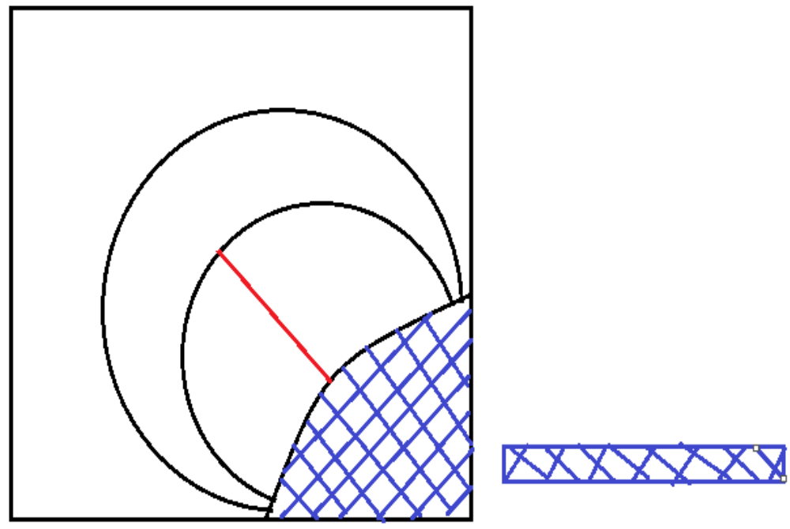
Tanımlar ve Kavramlar İlişkisi
Kalite yönetimi
Politikası
Kuruluş yapısı
Kalite sistemi
Kalite kontrol
Uygulama teknikleri ve faaliyetleri
Kuruluş içi kalite güvencesi
Sözleşme ile istendiği takdirde kuruluş dışı kalite güvencesi
Yönetime güven
Alıcı için güvence

Slide 7
ACT (önlem al)
«Insanity: doing the same thing over and over again and expecting different results.» A.Einstein
«Delilik: Aynı şeyi tekrar tekrar yapmak ve farklı sonuçlar beklemektir (ummaktır).» A.Einstein
CHECK (kontrol et)
«If you can’t measure you can’t manage it.» E.Deming
«Ölçemiyorsan, yönetemezsin.» E.Deming
DO (uygula)
«Efficiency is doing things right ; effectiveness is doing the right things.»P.Drucker
«Verimlilik, işleri doğru yapmaktır; etkililik, doğru şeyleri yapmaktır. »
«Verimlilik, şeyleri doğru yapmaktır; etkinlik doğru şeyleri yapmaktır.» P.Drucker
PLAN (planlama)
«Plans are nothing; planning is everything.» D.D. Eisenhower
«Planlar hiçbir şey değildir; planlama her şeydir. » D.D. Eisenhower

Slide 8
ACT
How to improve next time?
CHECK
Did things happen according the plan?
DO
Do what was planned
PLAN
What to do?
How to do it?
When to do it?
«Insanity: doing the same thing over and over again and expecting different results.» A.Einstein
«If you can’t measure you can’t manage it.» E.Deming
«Plans are nothing; planning is everything.» D.D. Eisenhower
Continuous improvement
INPUTS
OUTPUTS
«Efficiency is doing things right ; effectiveness is doing the right things.»P.Drucker

